Slide 1
01
软件过程模型
目录
02
瀑布模型
03
快速原型模型
04
增量模型
CONTENT
05
螺旋模型
06
喷泉模型

Slide 2
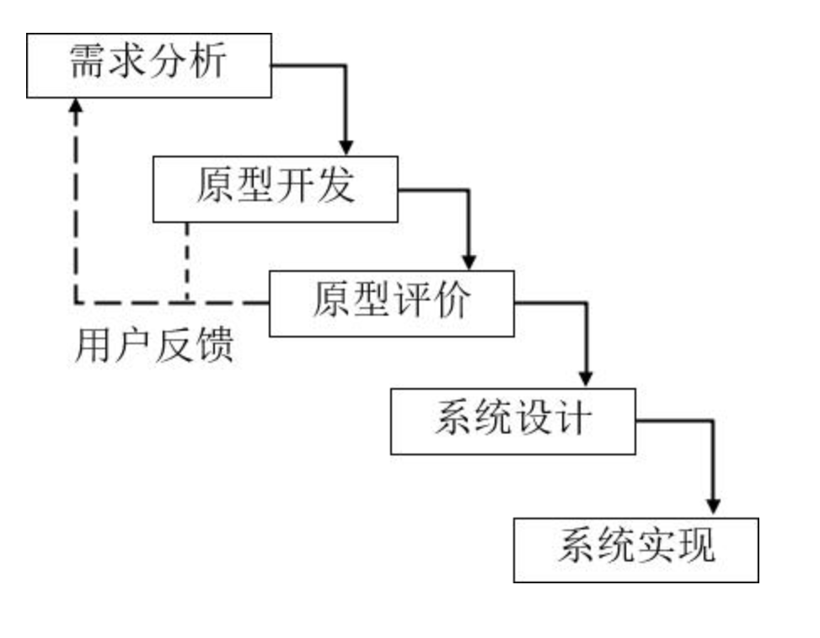

快速原型模型（Rapid Prototype Model）
并非所有的需求都能够预先定义，大量的实践表明，在开发初期很难得到一个完整的、准确的需求规格说明。
开发原型系统首先确定用户需求，快速、低成本地构建初始原型，这样用户就可以根据这个框架提出自己的需求，征求用户对初始原型的改进意见，并根据意见修改原型。
特点
快速构建预期系统的一个可执行版本
不要求精确，便于启动复杂项目
应对不明确性，不确定性

Slide 3

快速原型模型（Rapid Prototype Model）
优 点
缺 点
快速开发出可以演示的系统，方便了客户沟通
快速构建不准确
采用迭代技术能够使开发者逐步弄清客户的需求
资源规划和管理不清晰
取代规格说明阶段，更能适应变化的需求
对开发环境要求较高

Slide 4
快速原型模型（Rapid Prototype Model）
适应场合
对已有软件产品进行升级完善
用户需求不完整或不准确，需求获取困难
具有支持快速开发的工具
作为演示产品进行交流宣传

Slide 5
快速原型模型（Rapid Prototype Model）
使用策略
废弃（throw away）策略
主要用于探索型和实验型原型的开发。关注于目标系统的某些特性，而不是全部特性，原型在使用后被废弃，根据探索实验的结果用良好的结构和设计思想重新设计目标系统。
追加（add on）策略
主要用于演化型原型的开发。实现了目标系统中的一个子集，通过对它的不断修改和扩充，逐步追加新的要求，最后演化成目标系统。

Slide 6
01
软件过程模型
目录
02
瀑布模型
03
快速原型模型
04
增量模型
CONTENT
05
螺旋模型
06
喷泉模型

Slide 7
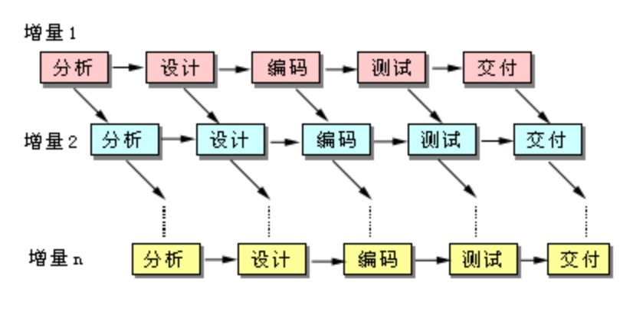
增量模型（Incremental Model）
软件被作为一系列的增量来进行开发，每一个增量都提交一个可以操作的产品，可供用户评估。
第一个增量往往是核心产品：满足了基本的需求，但是缺少附加的特性。客户使用上一个增量的提交物并进行评价，制定下一个增量计划，说明需要增加的特性和功能。
重复上述过程，直到最终产品产生为止。
特点
增量模型以迭代的方式运用瀑布模型。
随着每个版本的交付，逐步为用户提供更多的功能。

Slide 8
增量模型（Incremental Model）
优 点
缺 点
提高对用户需求的响应：用户看到早期版本后提出建议和需求，在后续增量中调整。
增量并入现有的软件时，必须不破坏原来已构造好的部分。
人员分配灵活：早期的增量由少量人员实现，如果客户反响较好，则下一个增量投入更多人力。
软件的体系结构必须是开放的，以处理需求变更的情况。
可规避技术风险：不确定的功能放在后面开发。
管理人员须协调好各增量之间的关系。

Slide 9
增量模型（Incremental Model）
适应场合
软件系统可以清晰地模块化
软件产品可以分批次交付
开发人员一次性完成系统的难度很大
项目管理人员把握整体的水平很高

